Slide 1


Slide 2
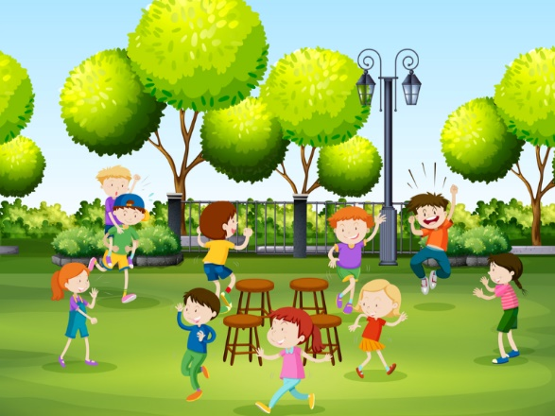
Unité 1. Leçon 2.
Thème: Les lettres E, I, Y, Z.

Slide 3
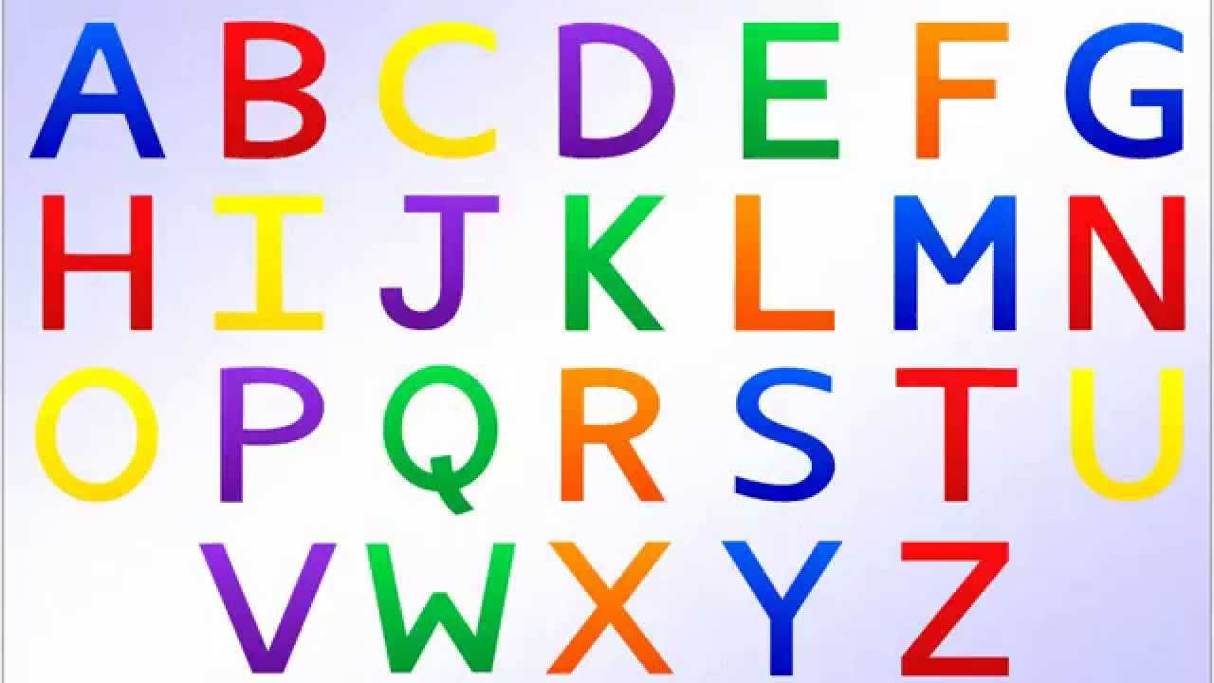
Répétons l’alphabet français

Slide 4
Apprendre à pronocer et à écrire les lettres.
Ee Y y
I i Z z

Slide 5

Ecoute et chante la chanson avec les voyelles de I'alphabet français.

Slide 6


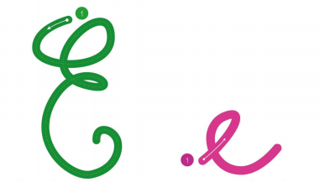
L’alphabet a 4 formes d’écriture:
Majuscule scripte
Miniscule scripte
Majuscule cursive
Miniscule cursive

Slide 7

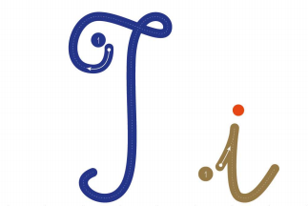
L’alphabet a 4 formes d’écriture:
Majuscule scripte
Miniscule scripte
Majuscule cursive
Miniscule cursive

Slide 8
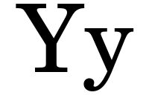
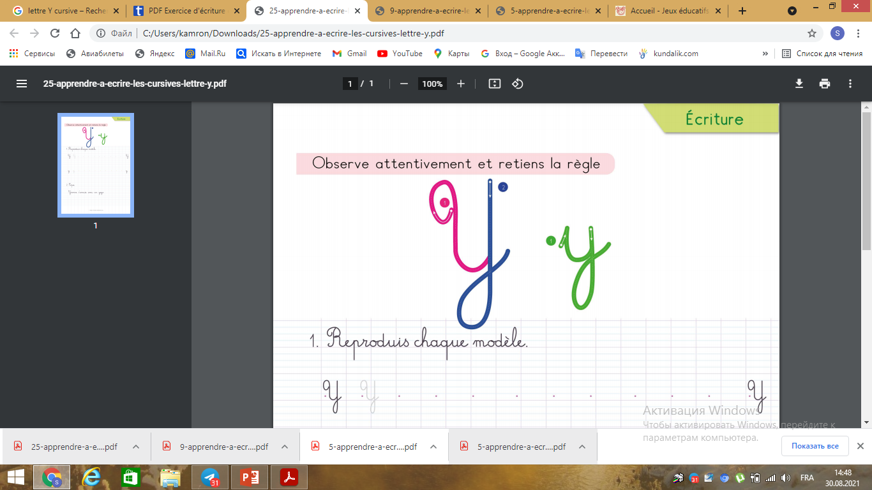
L’alphabet a 4 formes d’écriture:
Majuscule scripte
Miniscule scripte
Majuscule cursive
Miniscule cursive

Slide 9

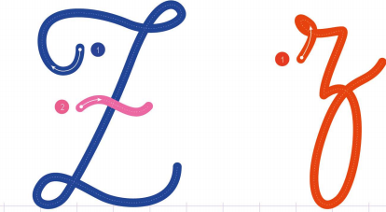
L’alphabet a 4 formes d’écriture:
Majuscule scripte
Miniscule scripte
Majuscule cursive
Miniscule cursive

Slide 10
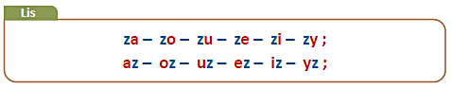
Prononçons ensemble...

Slide 11
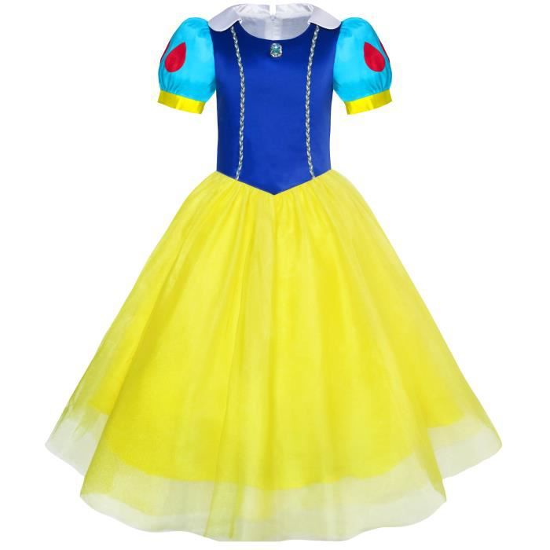
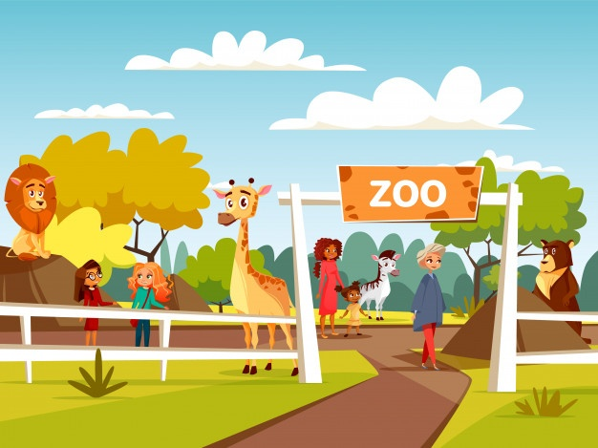


Apprenons les mots avec les lettres E, I, Y, Z
un yoyo
Aziz
une robe
un Zoo

Slide 12

Devoir à la maison:
Apprendre les voyelles de l’alphabet français
Apprendre les mots
nouveaux.

